Slide 1


Ungdomsundersökning 2024
ANDTS-vanorna bland unga på Åland
Ålands lyceum Årskurs I och II
Oktober 2024

Slide 2


Bakgrund
Årlig ungdomsundersökning på Åland för årskurs 7-9 i högstadiet och årskurs 1-2 i gymnasiet
ÅSUB sammanställer och analyserar svaren 2024
Ett verktyg för skola, föräldrar, Fältare, politiker och andra intresserade
En lokal och aktuell bild av läget
Stort stöd i Ålands landskapsregerings alkoholpolitiska program 2022-2024
ANDTS = Alkohol, Narkotika, Doping, Tobak, Spelande

Slide 3
Antal deltagare i lyceet
Åk I: 158 elever* * Vissa resultat endast för studerande under 18 år
Åk II: 135 elever
180 flickor
113 pojkar
Totalt 293 svarande i åk 1-2 i lyceet
Notes:
Könsfördelning 2024:
61 % flickor
39 % pojkar
2023:
59 % flickor
41 % pojkar
2022:
56 % flickor
44 % pojkar

Slide 4
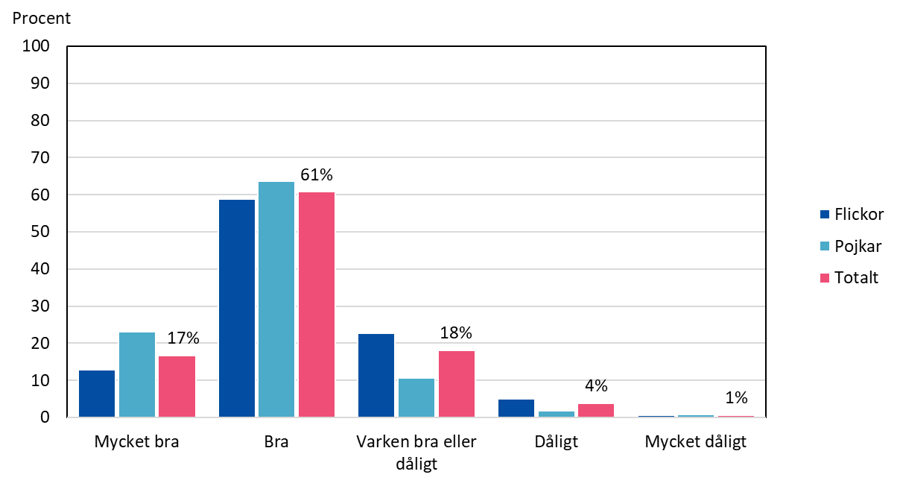
Hur mår du rent allmänt?
Åk I och II i lyceet
Notes:
2023:
Mycket bra: 12%
Bra: 64%
Varken eller: 20%
Dåligt: 3%
Mycket dåligt: 0%

Slide 5
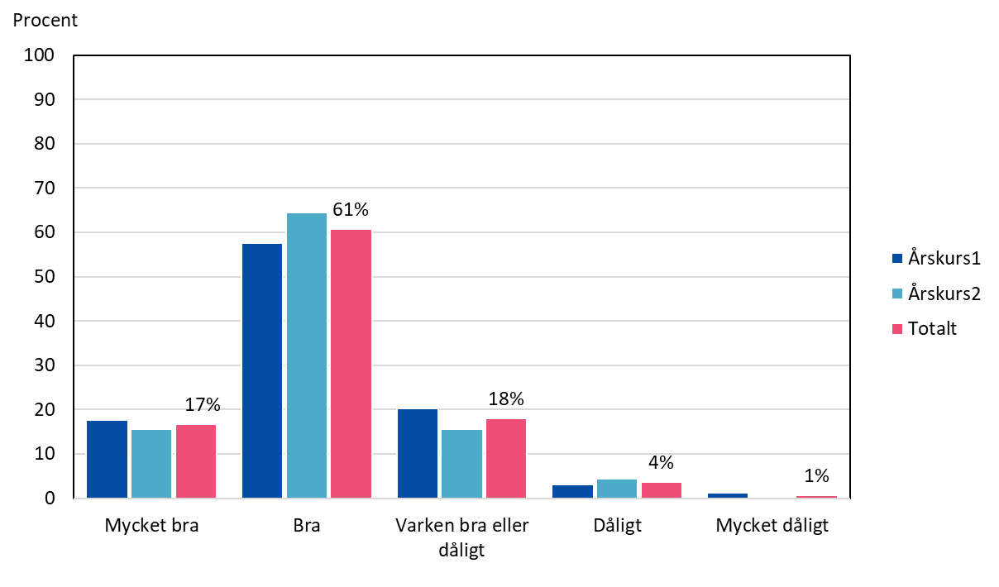
Hur mår du rent allmänt?
Åk I och II i lyceet

Slide 6
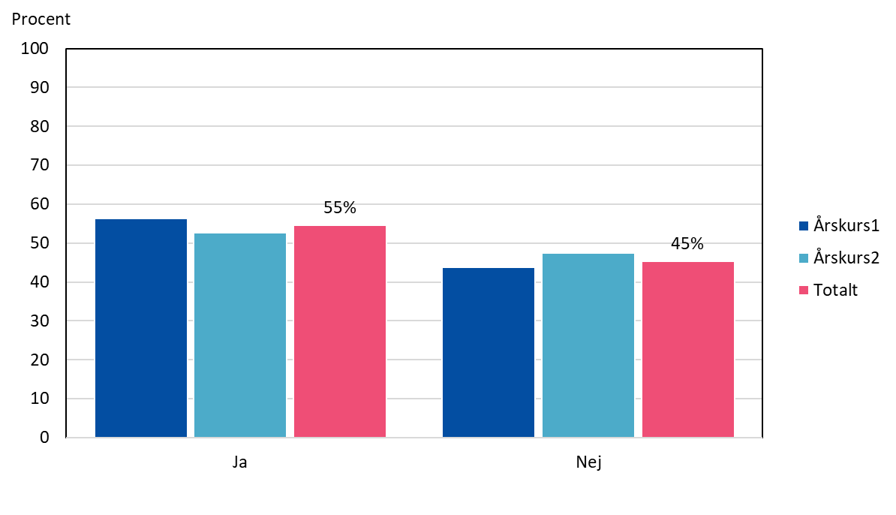
Deltar du i någon organiserad fritidsaktivitet?
Åk I och II i lyceet
Notes:
Svar ”Nej”
2023: 47 %
2022: 44 %
2021: 42 %

Slide 7

Deltar du i någon organiserad fritidsaktivitet?
Åk I och II i lyceet

Slide 8
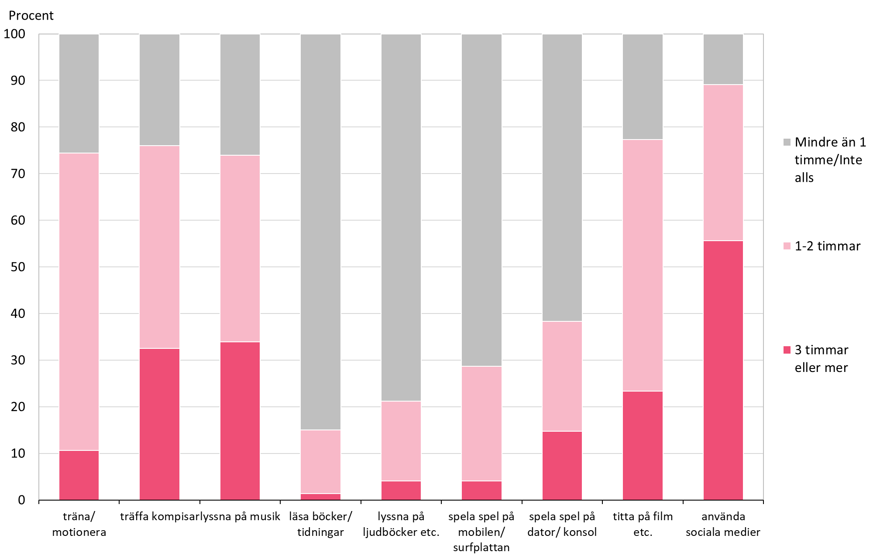
En vanlig dag, ungefär hur länge brukar du på din fritid...
Åk I och II i lyceet

Slide 9
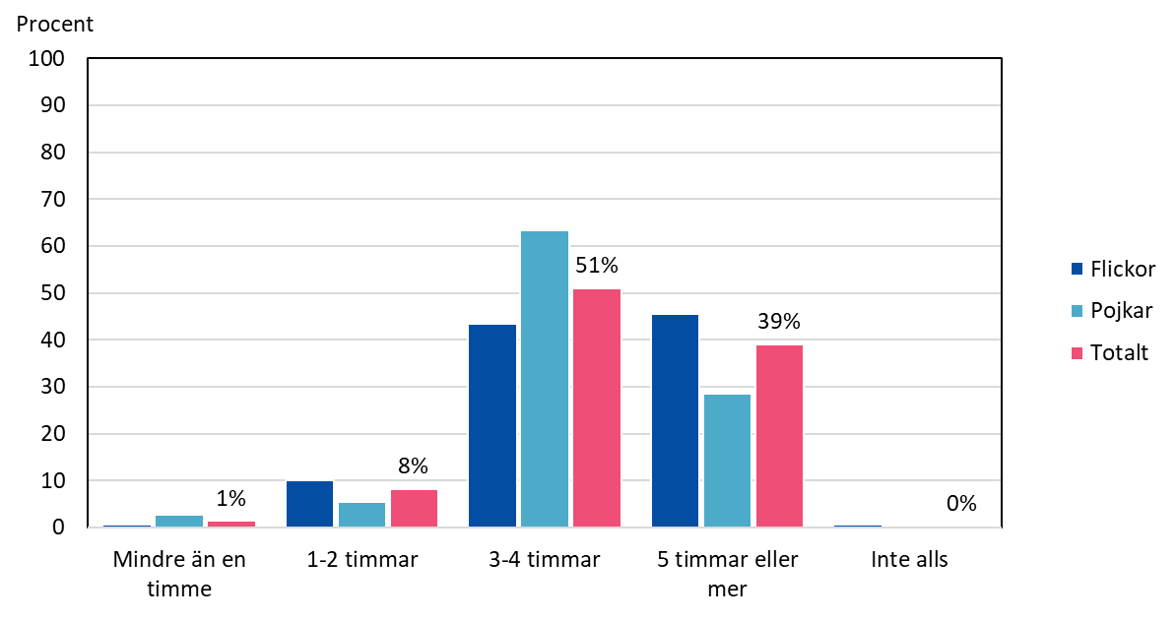
En vanlig dag, ungefär hur mycket brukar du sammanlagt använda mobilen på din fritid?
Åk I och II i lyceet
Notes:
2023:
<1h 2%
1-2h 9%
3-4h 40%
5h> 47%
Inte alls 1%

Slide 10
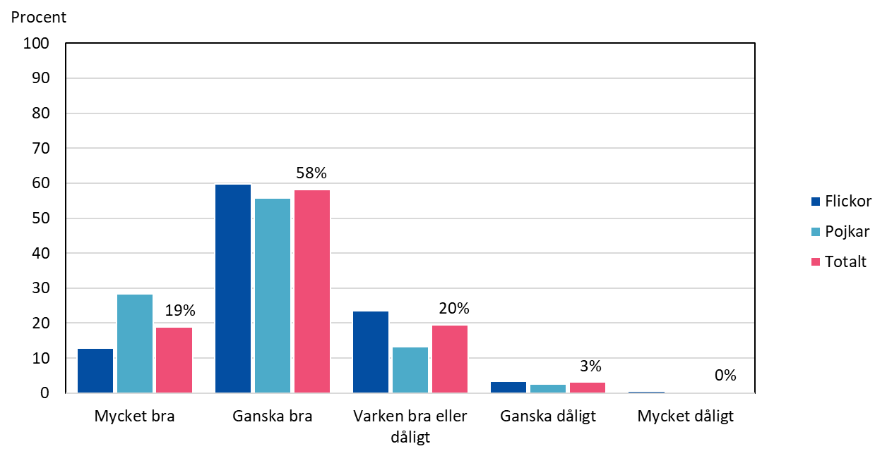
Hur trivs du i skolan?
Åk I och II i lyceet
Notes:
2023:
Mycket bra 19 %
Ganska bra 60 %
Varken bra eller dåligt 17 %
Ganska dåligt 3 %
Mycket dåligt 0 %

Slide 11
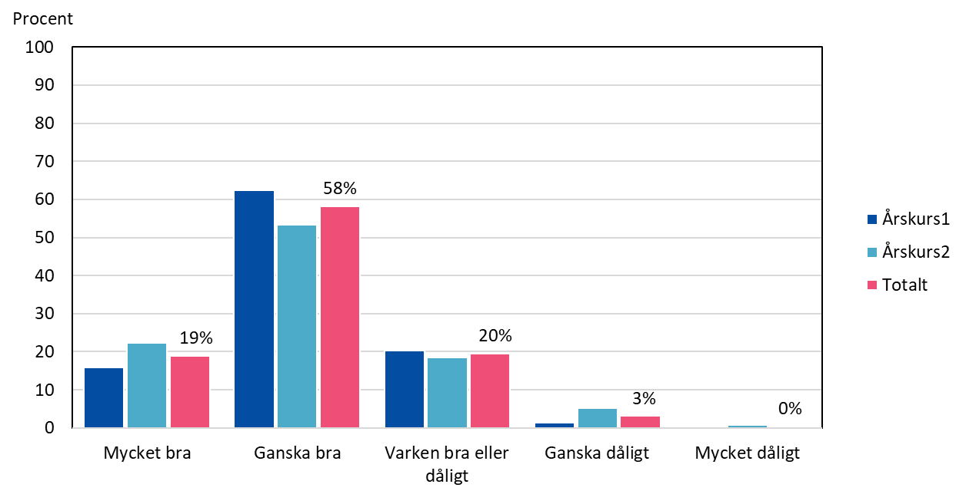
Hur trivs du i skolan?
Åk I och II i lyceet

Slide 12
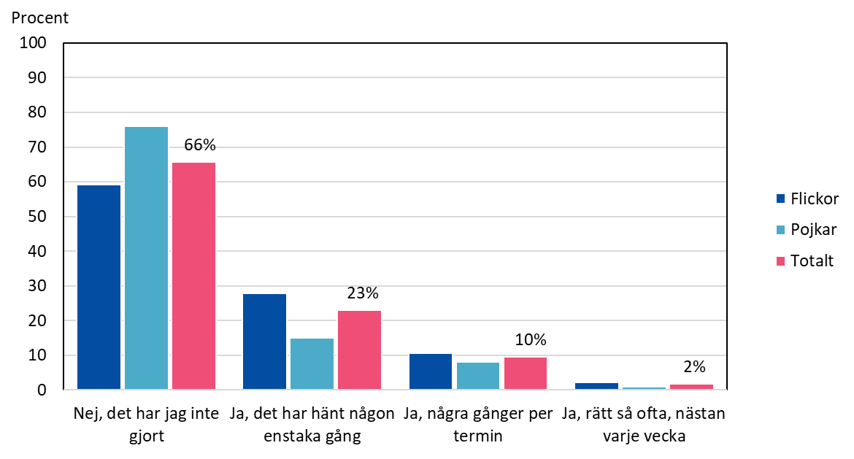
Händer det att du skolkar?
Åk I och II i lyceet
Notes:
2023:
Nej: 82%
Ja, enstaka gång: 14%
Ja, några gånger/termin: 4%
Ja, rätt så ofta: 0%

Slide 13
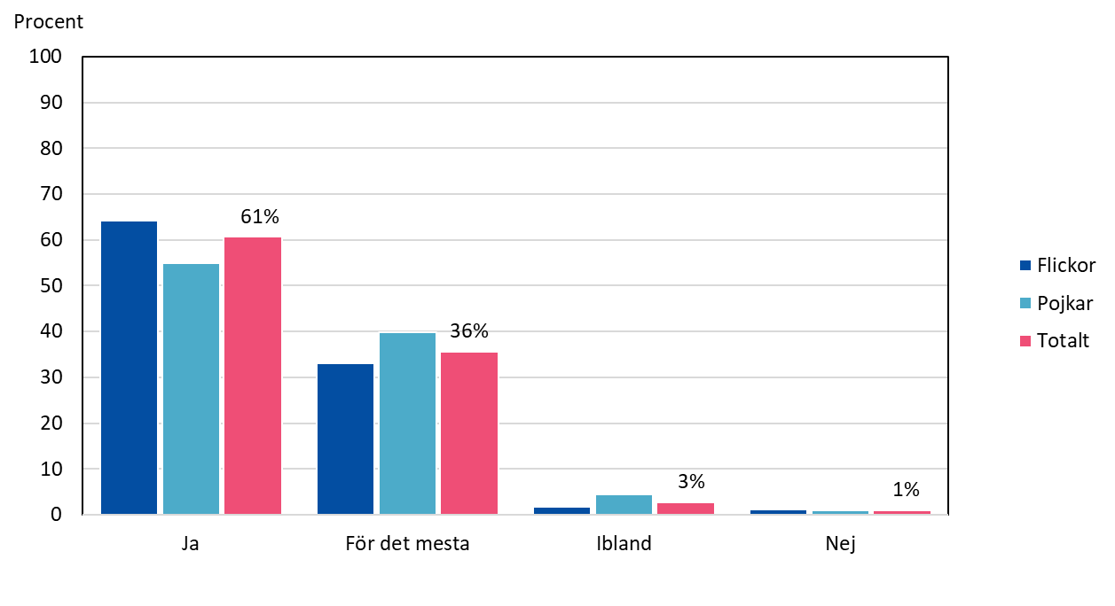
Vet dina föräldrar var du är på kvällarna?
Åk I och II i lyceet
Notes:
2023:
Ja: 61%
För det mesta: 33%
Ibland: 4%
Nej: 2%

Slide 14
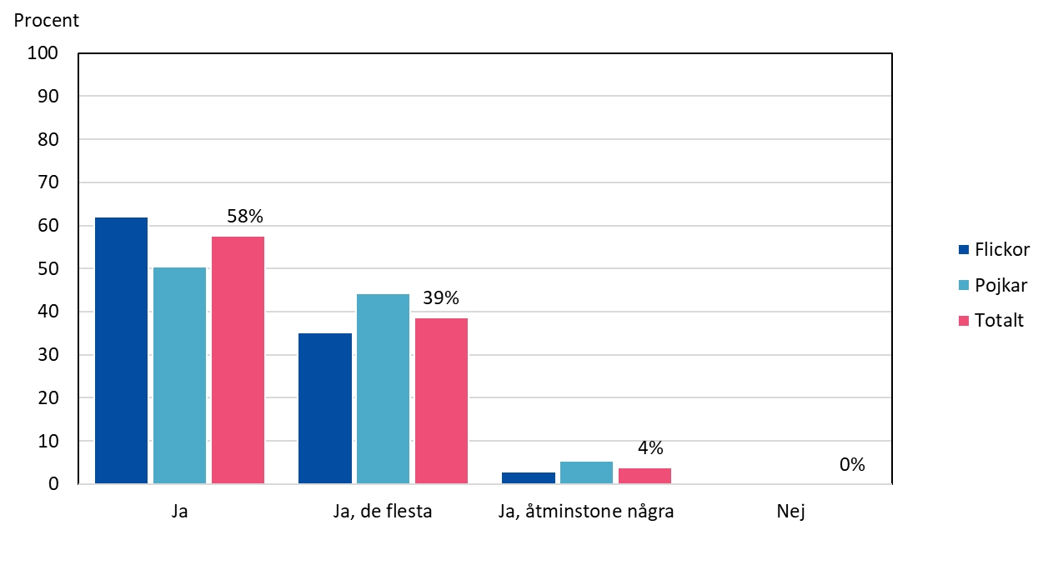
Vet dina föräldrar vem du umgås med?
Åk I och II i lyceet
Notes:
2023:
Ja 51%
Ja, de flesta 42%
Ja, åtminstone några 5%
Nej 2%

Slide 15
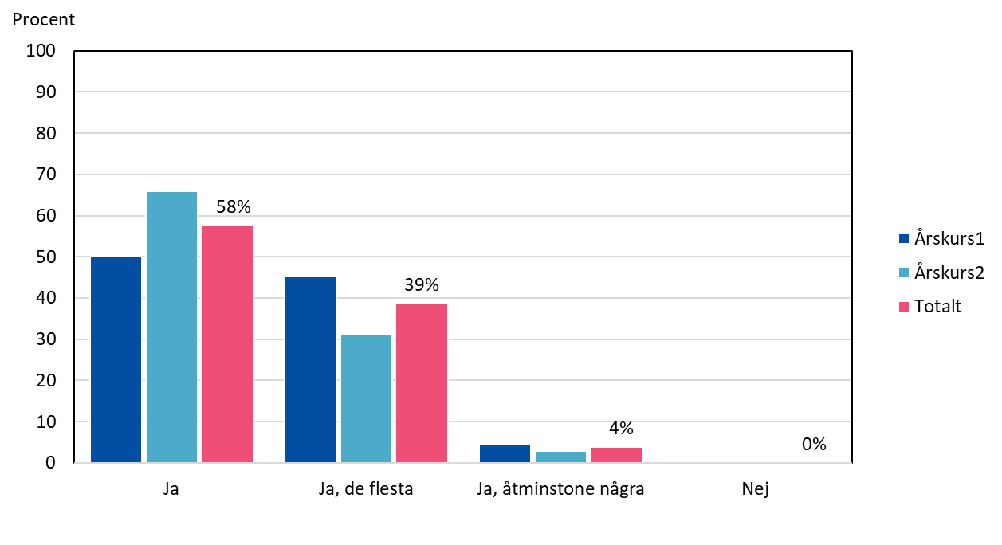
Vet dina föräldrar vem du umgås med?
Åk I och II i lyceet

Slide 16
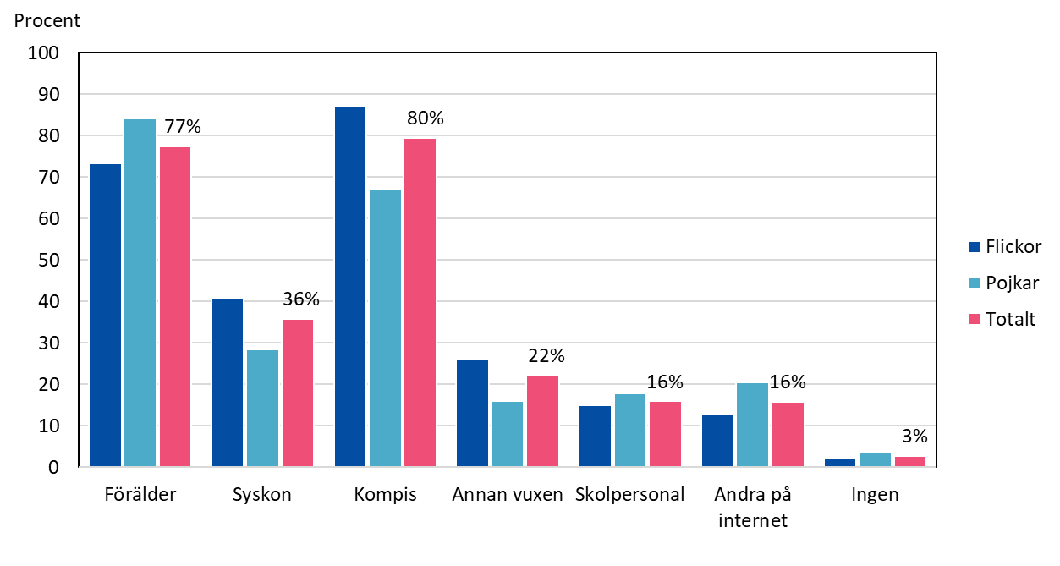
Vem kan du prata med om det som är viktigt för dig?
Åk I och II i lyceet
Notes:
Svarsalternativen var:
Jag kan prata med mamma/pappa/min vårdnadshavare
Jag kan prata med syskon
Jag kan prata med min kompis/kompisar
Jag kan prata med en vuxen som är viktig för mig
Jag kan prata med en vuxen på skolan
NY SEDAN 2022: Jag kan prata med andra på internet
Jag har ingen jag kan prata med

Slide 17
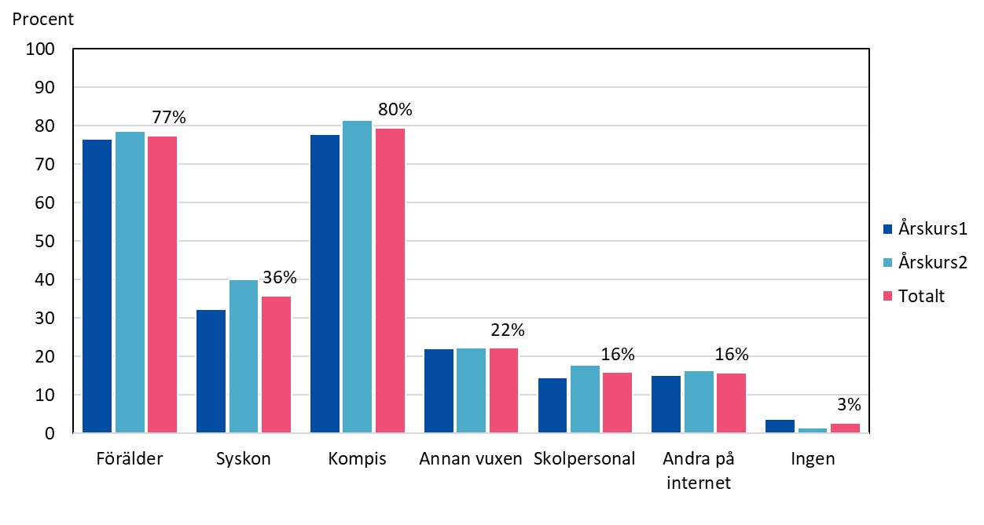
Vem kan du prata med om det som är viktigt för dig?
Åk I och II i lyceet
Notes:
Svarsalternativen var:
Jag kan prata med mamma/pappa/min vårdnadshavare
Jag kan prata med syskon
Jag kan prata med min kompis/kompisar
Jag kan prata med en vuxen som är viktig för mig
Jag kan prata med en vuxen på skolan
NY SEDAN 2022: Jag kan prata med andra på internet
Jag har ingen jag kan prata med

Slide 18
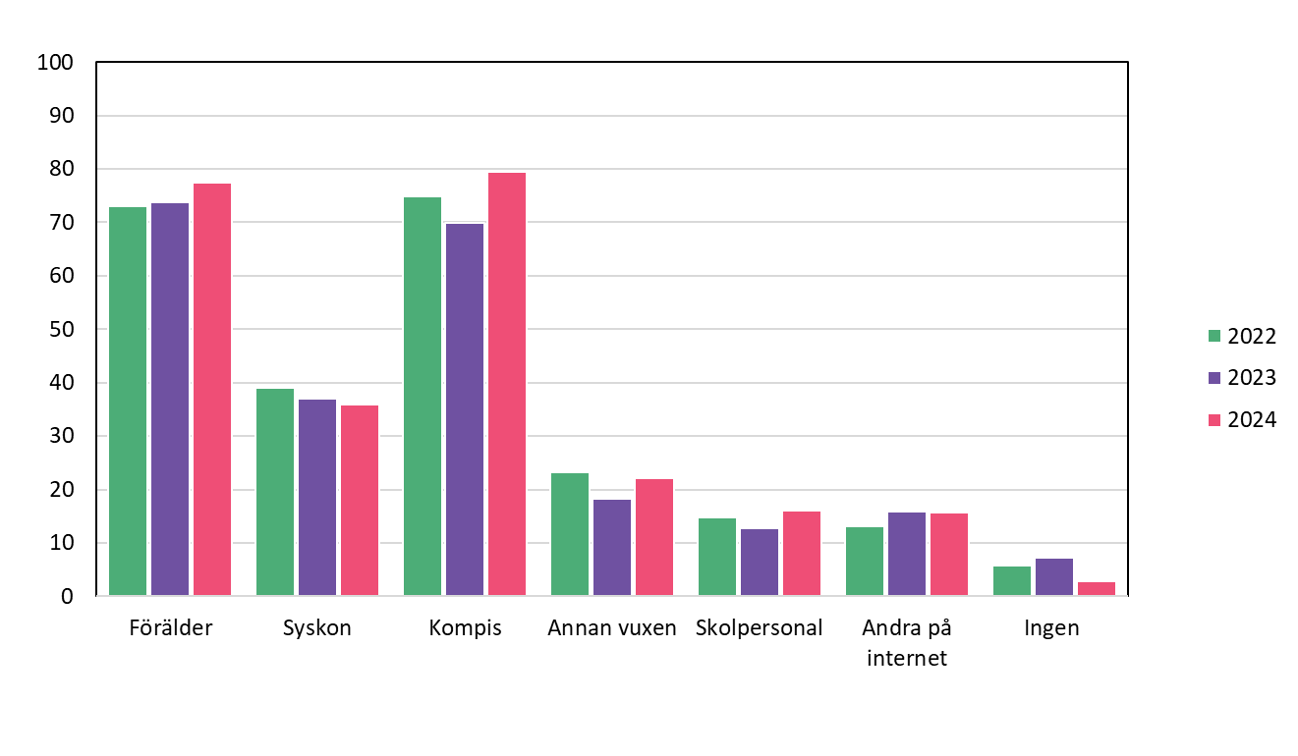
Vem kan du prata med om det som är viktigt för dig?
Åk I och II i lyceet
Notes:
”Andra på internet” lades till 2022

Slide 19
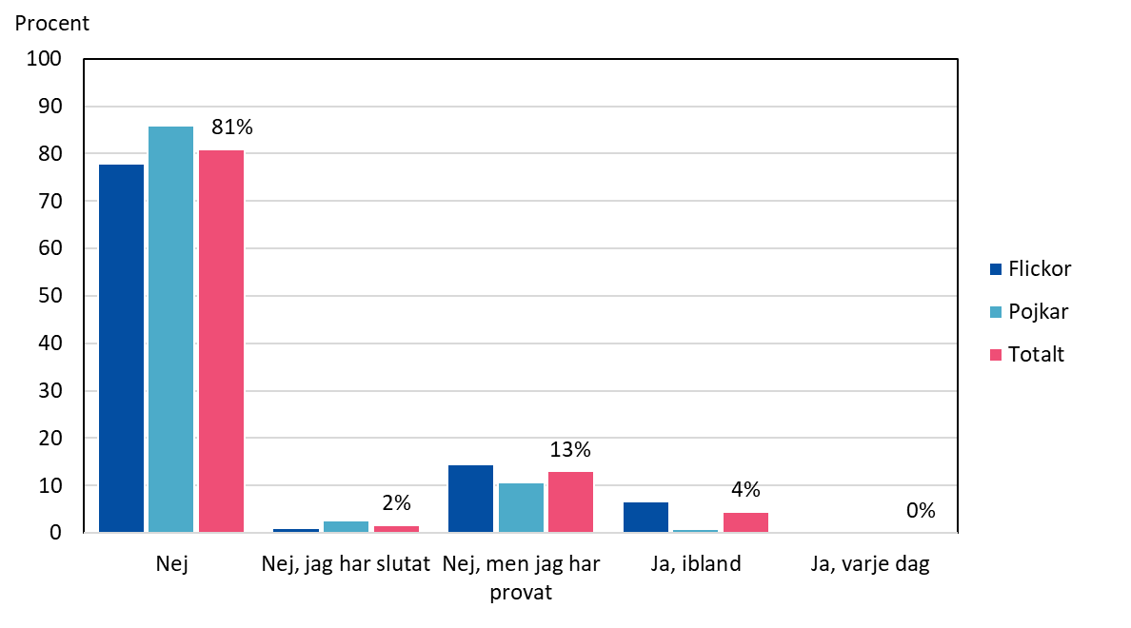
Röker du ”vanliga” cigaretter?
Åk I och II i lyceet
Notes:
2023 (har rökt):
Nej 80%
Nej, jag har slutat 4%
Nej, men jag har provat 9%
Ja, ibland 7%
Ja, varje dag 0%

Slide 20
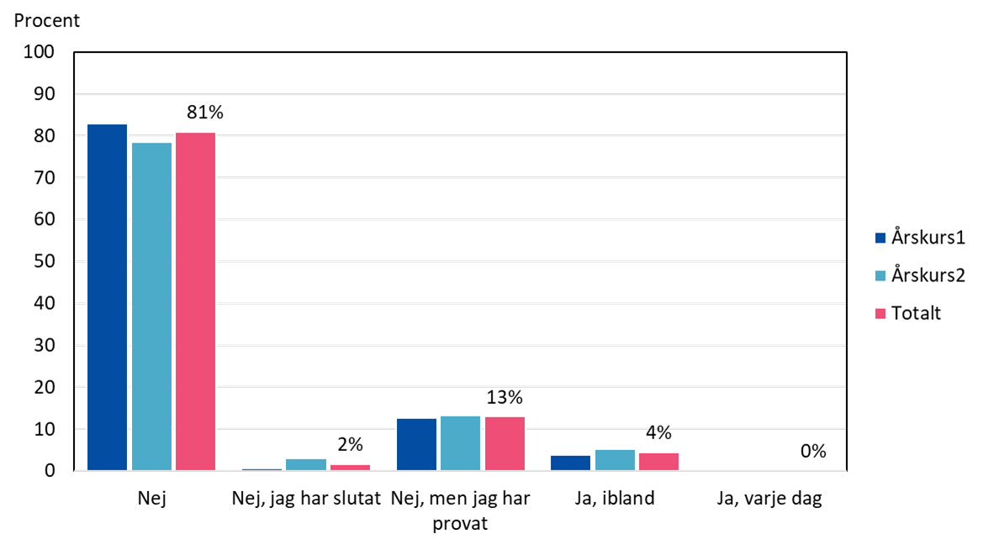
Röker du ”vanliga” cigaretter?
Åk I och II i lyceet

Slide 21
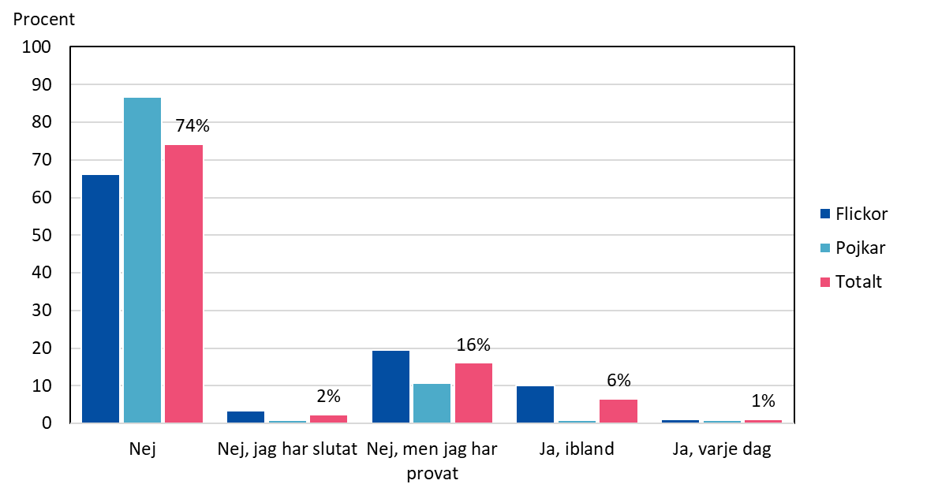
Använder du e-cig/vape?
Åk I och II i lyceet

Slide 22
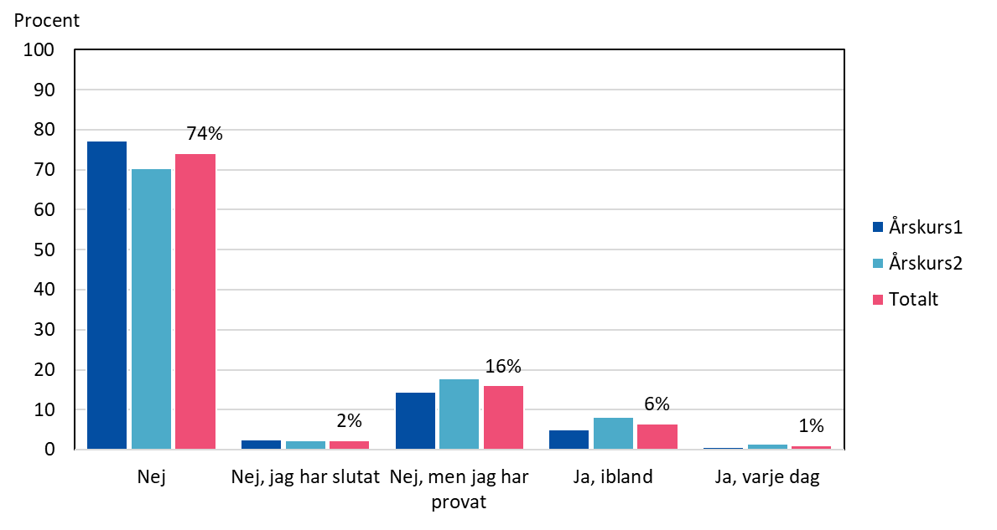
Använder du e-cig/vape?
Åk I och II i lyceet

Slide 23
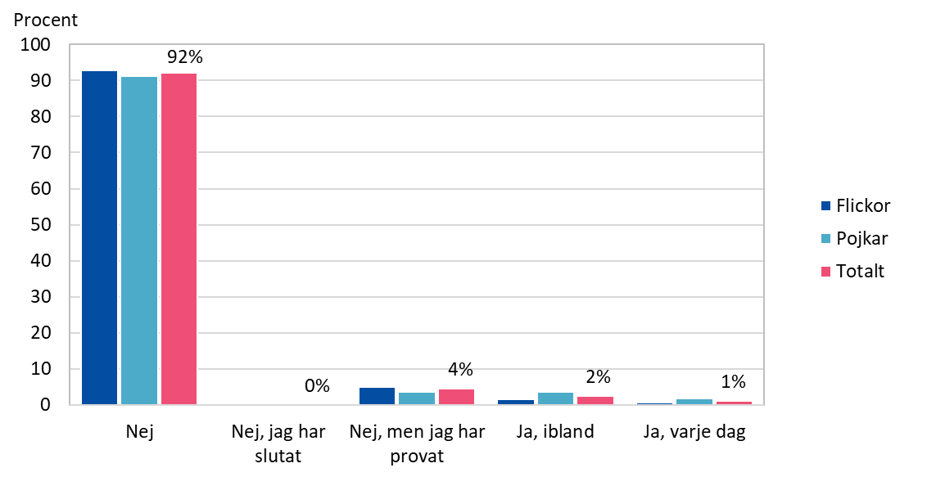
Snusar du vanligt (brunt) snus?
Åk I och II i lyceet
Notes:
2023 (”snusar du”):
Nej 77%
Nej, jag har slutat 2%
Nej, men jag har provat 10%
Ja, ibland 5%
Ja, varje dag 6%

Slide 24
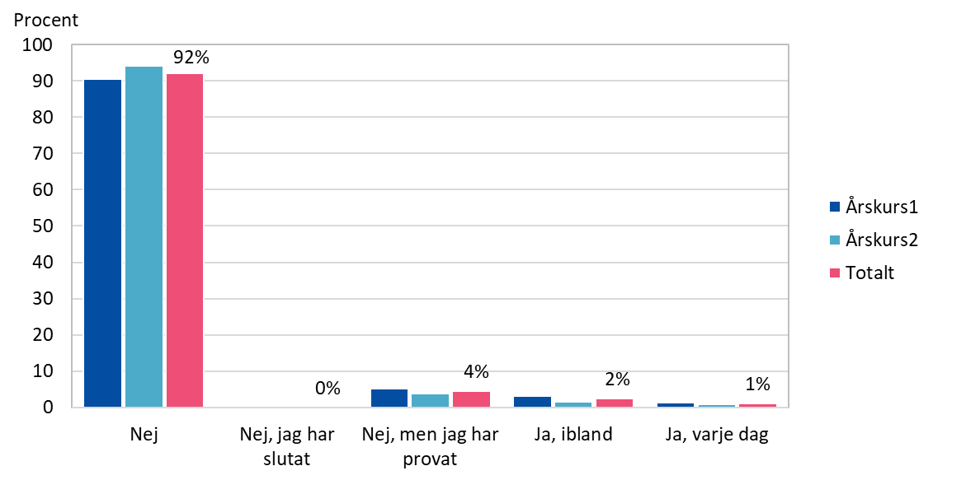
Snusar du vanligt (brunt) snus?
Åk I och II i lyceet

Slide 25
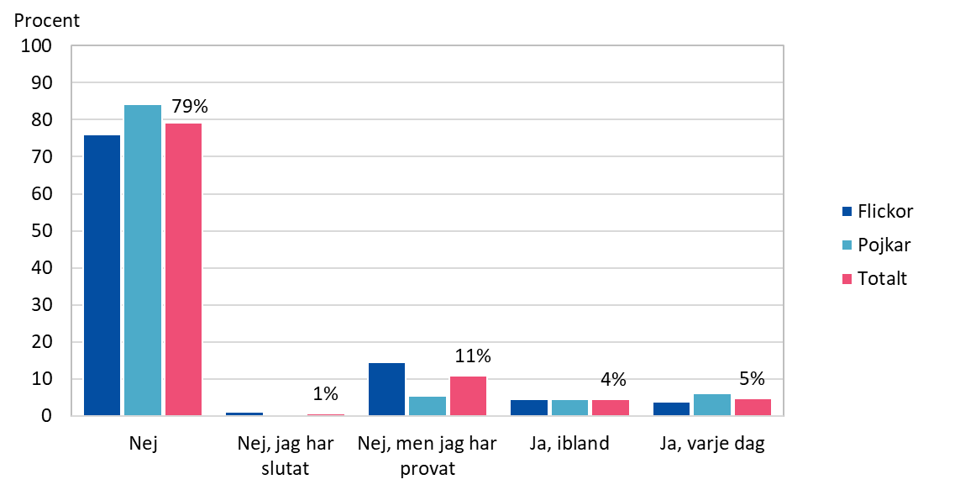
Snusar du vitt snus/nikotinpåsar?
Åk I och II i lyceet
Notes:
2023 (”snusar du”):
Nej 77%
Nej, jag har slutat 2%
Nej, men jag har provat 10%
Ja, ibland 5%
Ja, varje dag 6%

Slide 26
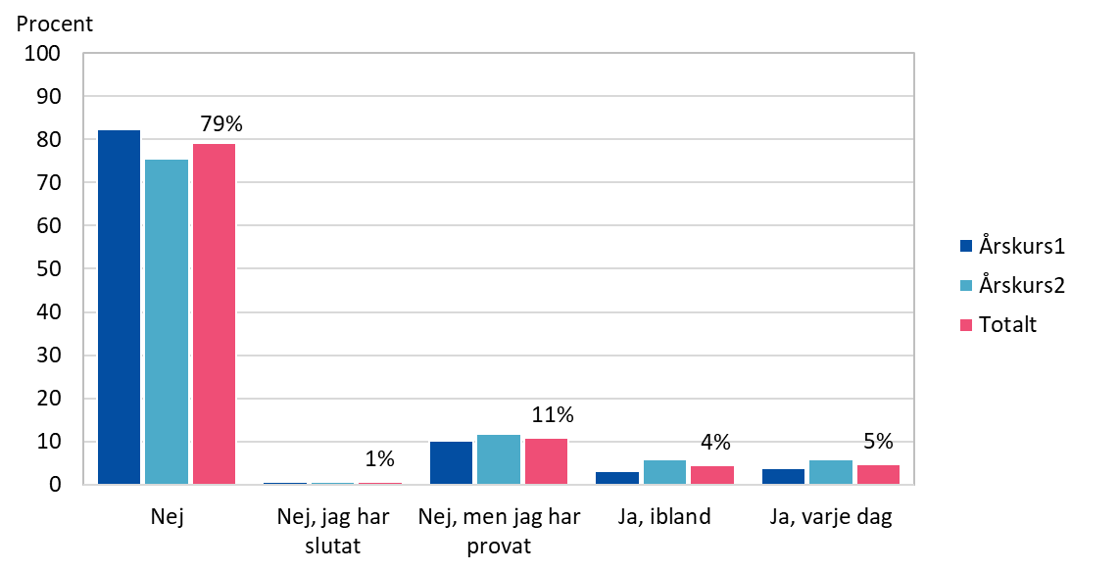
Snusar du vitt snus/nikotinpåsar?
Åk I och II i lyceet

Slide 27
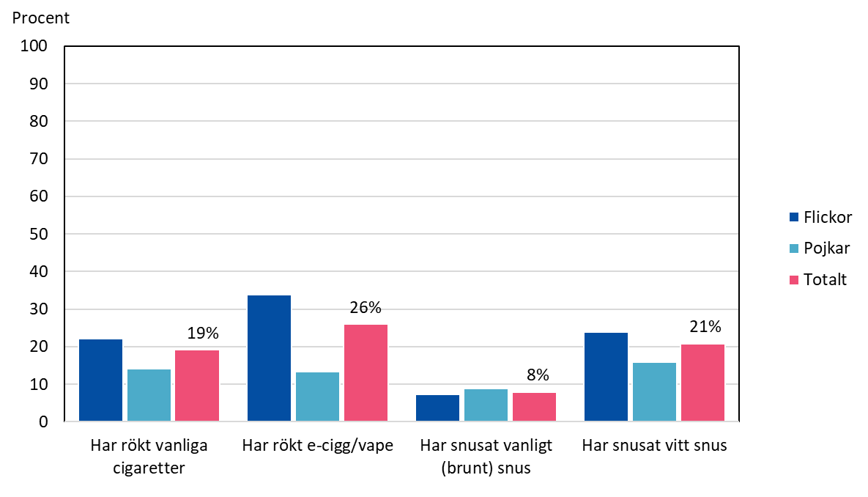
Rökning och snus
Åk I och II i lyceet
Snusat totalt:
22 %
Notes:
Snusat totalt 22% (Flickor 24%, Pojkar 18%)
1 % har endast snusat brunt snus (ej vitt). 14 % har endast snusat vitt snus (ej brunt). 7 % snusar båda.
Svarsalternativen är från och med 2023 desamma för alla:
Nej
Nej, jag har slutat
Nej, men jag har provat
Ja, ibland
Ja, varje dag
Fet stil = Har rökt/snusat/använt ecig/vape

Slide 28
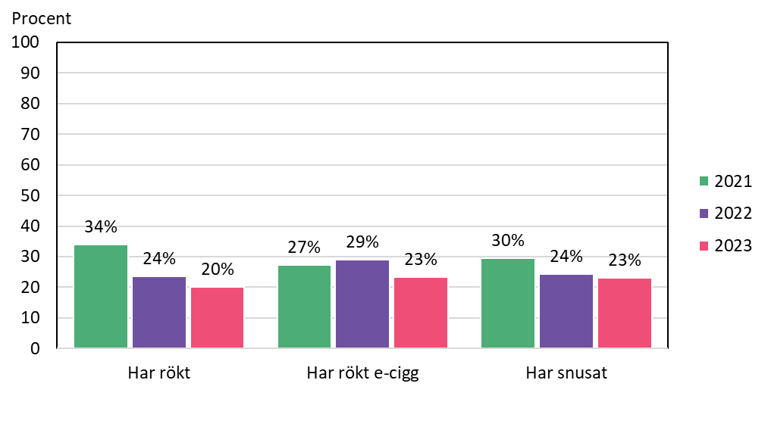
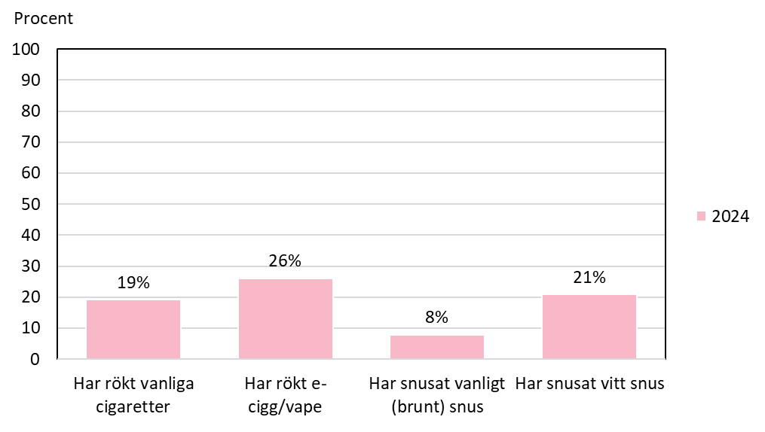
Rökning och snus över tid
Åk I och II i lyceet
Obs! Nya formuleringar/kategorier 2024:
Snusat
totalt:
22 %
Notes:
Resultaten för 2024 redovisas separat pga nya formuleringar
Har rökt -> Har rökt vanliga cigaretter
Snus uppdelat på vitt och brunt snus.
”Snusat totalt” = Andelen som har snusat oavsett om det är brunt eller vitt snus

Slide 29
Hur får du tag på cigaretter? Snus?
Avser endast de elever som är under 18 år och uppgett att de röker respektive snusar.
De svarande kunde välja flera svarsalternativ.
De vanligaste sätten att få tag på cigaretter och/eller snus är följande (i storleksordning):
  Får/ber av kompisar
  Köper av andra
  Köper själv (framförallt e-cig och vitt snus)
Övriga mindre vanliga sätt:
  Får av annan person (18 år eller äldre)

Slide 30
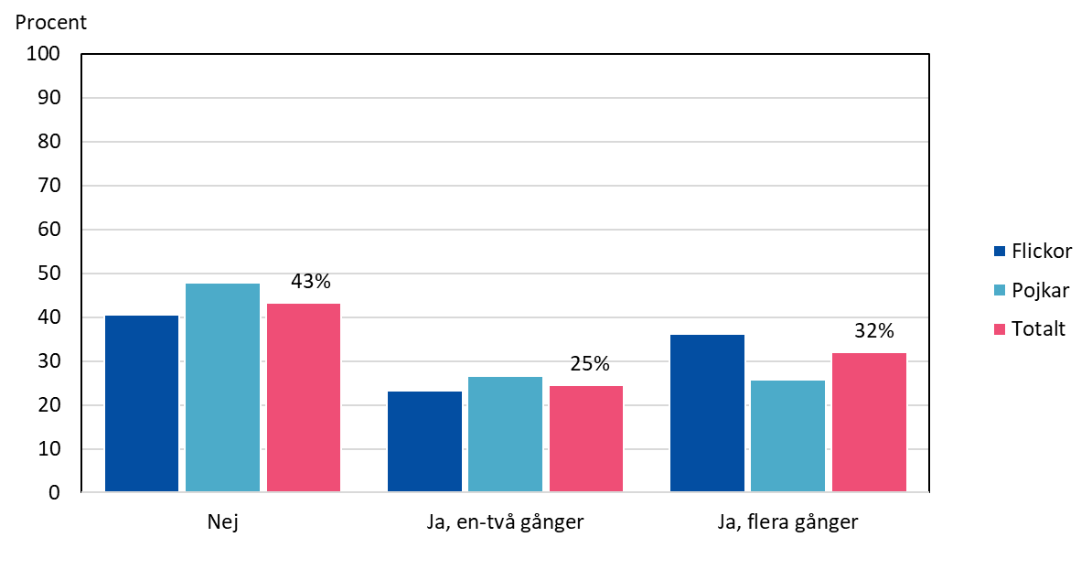
Har du druckit alkoholhaltiga drycker? Åk I och II i lyceet
Notes:
2023:
Nej 42%
Ja, en-två gånger 21%
Ja, flera gånger 37%

Slide 31
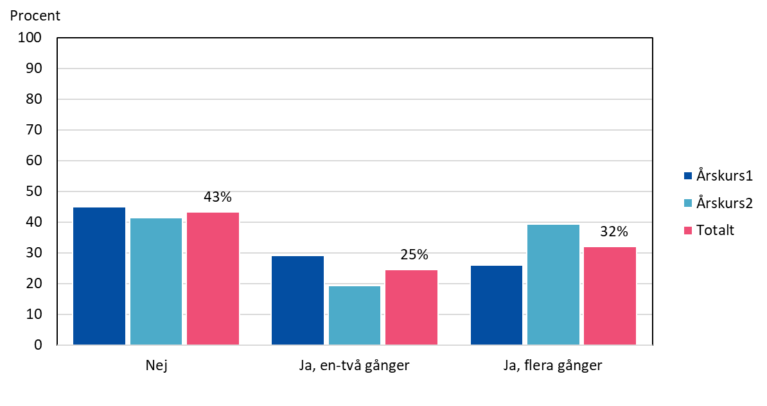
Har du druckit alkoholhaltiga drycker?
Åk I och II i lyceet

Slide 32
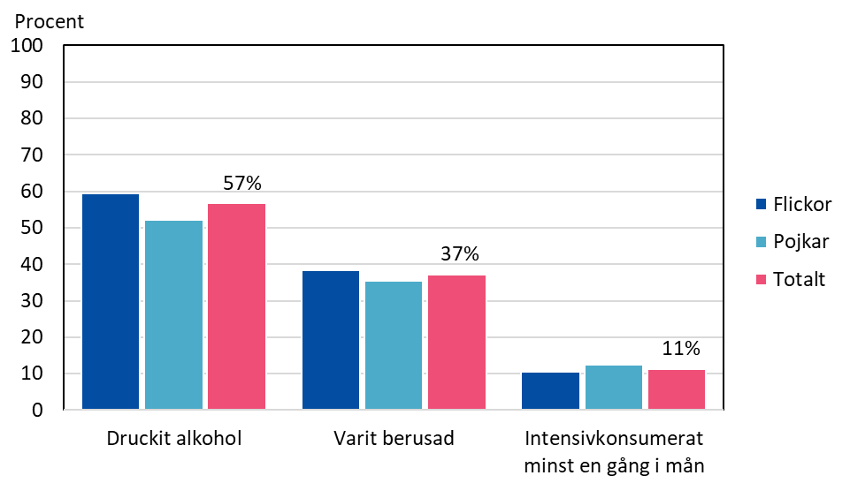
Alkoholkonsumtion
Åk I och II i lyceet
Notes:
Avser alla svarande. Diagrammet visar de som uppgett svarsalternativen i fet stil nedan.
Resultat 2023:
Druckit alkohol: 58%
Varit berusad: 40%
Intensivkonsumerat: 15%
DRUCKIT ALKOHOL
Fråga: Har du druckit alkoholhaltiga drycker?
Nej
Ja, en-två gånger
Ja, flera gånger
VARIT BERUSAD/PÅVERKAD
Fråga: Har du blivit berusad/påverkad av alkohol?
Nej
Ja
”Intensivkonsumerat”: Under de senaste 12 månaderna vid samma tillfälle druckit alkohol som motsvarar 2,5 dl starksprit, fyra stora burkar öl eller en flaska vin
Varje vecka
Ungefär varannan vecka
En gång i månaden
Mer sällan
Aldrig

Slide 33
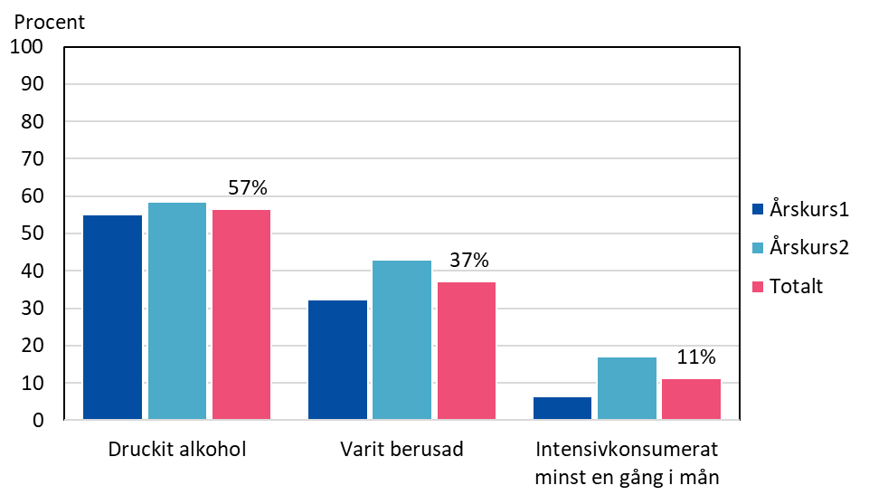
Alkoholkonsumtion
Åk I och II i lyceet
Notes:
Avser alla svarande. Diagrammet visar de som uppgett svarsalternativen i fet stil nedan.
Resultat 2023:
Druckit alkohol: 58%
Varit berusad: 40%
Intensivkonsumerat: 15%
DRUCKIT ALKOHOL
Fråga: Har du druckit alkoholhaltiga drycker?
Nej
Ja, en-två gånger
Ja, flera gånger
VARIT BERUSAD/PÅVERKAD
Fråga: Har du blivit berusad/påverkad av alkohol?
Nej
Ja
”Intensivkonsumerat”: Under de senaste 12 månaderna vid samma tillfälle druckit alkohol som motsvarar 2,5 dl starksprit, fyra stora burkar öl eller en flaska vin
Varje vecka
Ungefär varannan vecka
En gång i månaden
Mer sällan
Aldrig

Slide 34
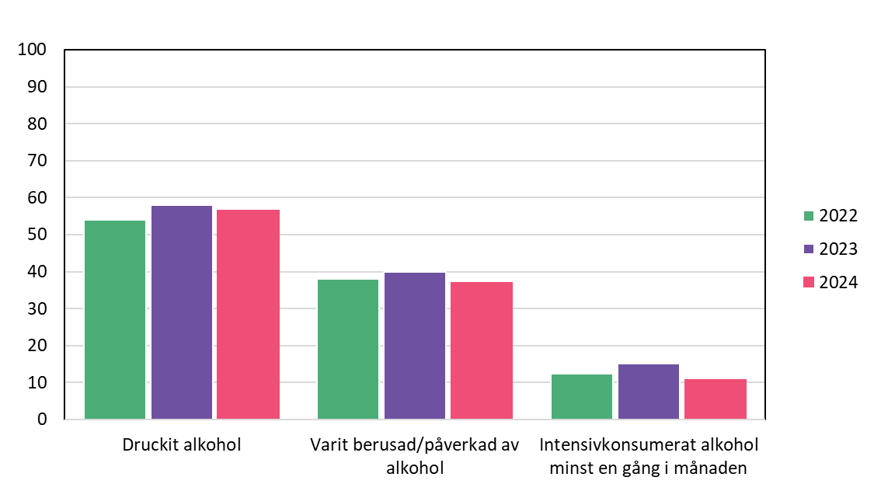
Alkohol över tid
Åk I och II i lyceet
Notes:
Intensivkonsumtion = Tänk tillbaka på det senaste året, de senaste 12 månaderna. Hur ofta har du "intensivkonsumerat" alkohol, vid samma tillfälle druckit alkohol som motsvarar 2,5 dl starksprit, fyra stora burkar öl eller en flaska vin? Svarsalternativen:
Varje vecka
Ungefär varannan vecka
En gång i månaden
Mer sällan
Aldrig
= intensivkonsumtion Minst en gång i månaden

Slide 35
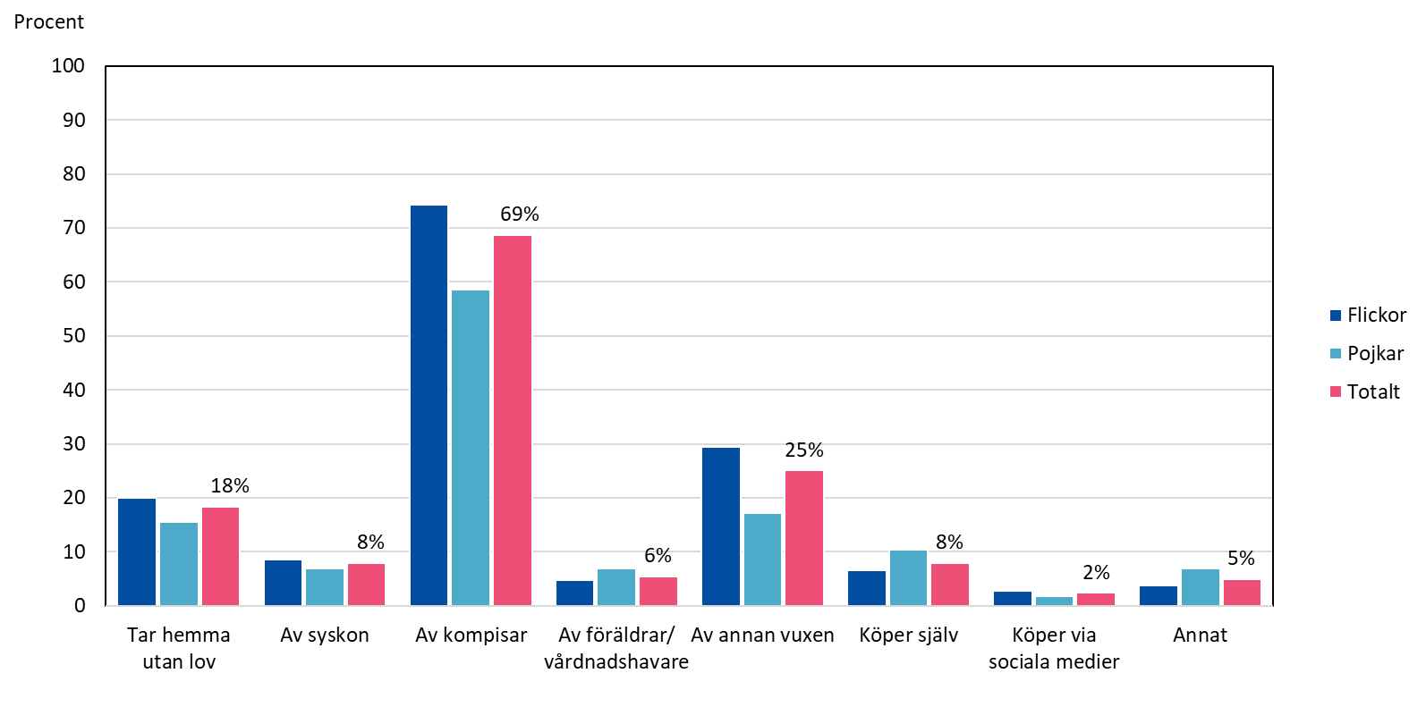
Hur får du tag på alkohol?
Åk I och II i lyceet
Procenten avser endast de elever som är under 18 år och uppgett att de druckit alkohol.
De svarande kunde välja flera svarsalternativ.
Notes:
Öppna svar ”Annat sätt” (ett fåtal svar):
Köper av överåriga vänner
Smakat/provat

Slide 36
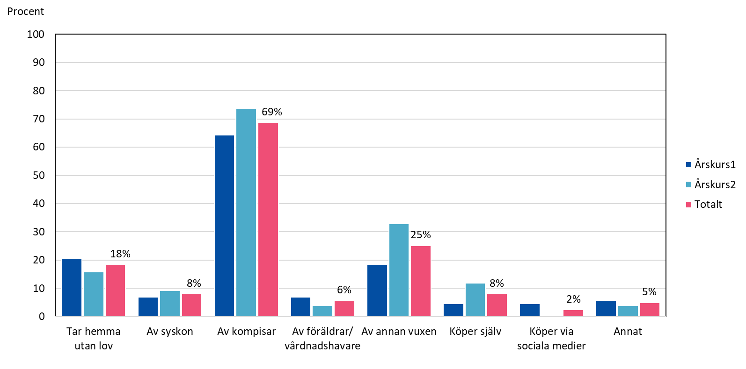
Hur får du tag på alkohol?
Åk I och II i lyceet
Procenten avser endast de elever som är under 18 år och uppgett att de druckit alkohol.
De svarande kunde välja flera svarsalternativ.

Slide 37
Alkohol i trafiken
Åk I och II i lyceet
Har du kört moped/mopedbil/traktor eller bil berusad?
  6 % av de flickor som varit berusade
  8 % av de pojkar som varit berusade
  6 % av samtliga som varit berusade
Har du någon gång åkt moped/mopedbil/traktor eller bil med berusad förare?
  8 % av samtliga flickor
  3 % av samtliga pojkar
  6 % av samtliga totalt
Notes:
Resultat 2023:
Kört berusad: 14 % av samtliga som varit berusade
Åkt med berusad: 6 % av samtliga svarande

Slide 38
Varför har du åkt med berusad förare eller kört berusad?
Åk I och II i skolorna vid Ålands gymnasium
Min mamma var full och ingen annan kunde köra mig
- Pojke åk II
För att jag hade inget annat sätt att komma hem
- Flicka åk II
Visste inte att hen var berusad - Flicka åk II
Kompisen körde en kort sträcka sen skulle jag köra eftersom kompisen var berusad
- Flicka åk I
Nyktraste kör
- Pojke åk II
Notes:
Vanligaste orsakerna:
Enda sättet att ta sig hem
Visste inte att föraren berusad
Förälder berusad (ett fåtal svar)

Slide 39
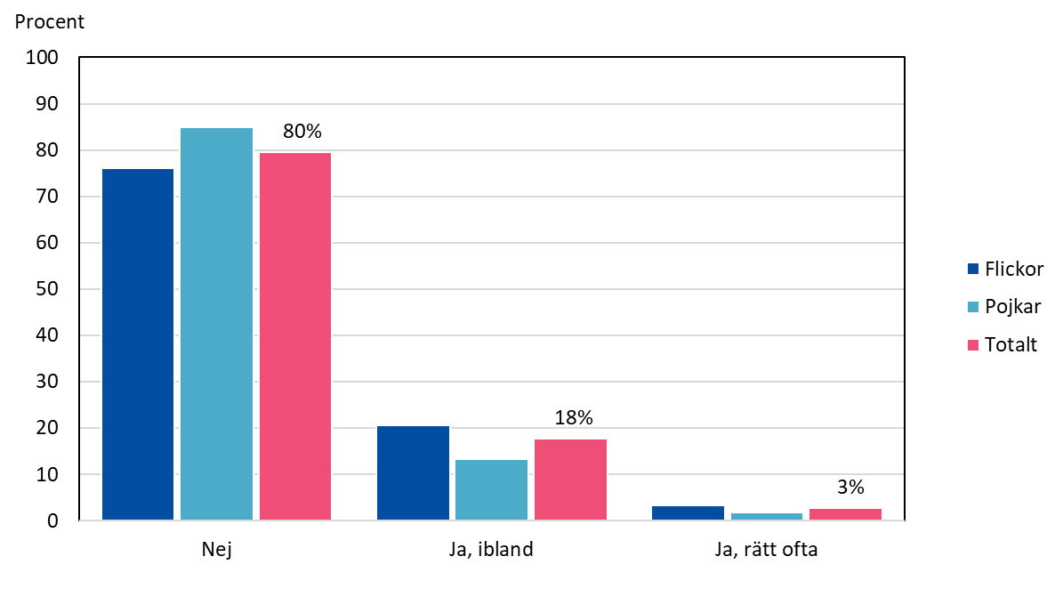
Oroar du dig för någon närståendes alkoholvanor?
Åk I och II i lyceet
Notes:
2023:
Nej: 84%
Ja, ibland: 15%
Ja, rätt ofta: 1 %

Slide 40
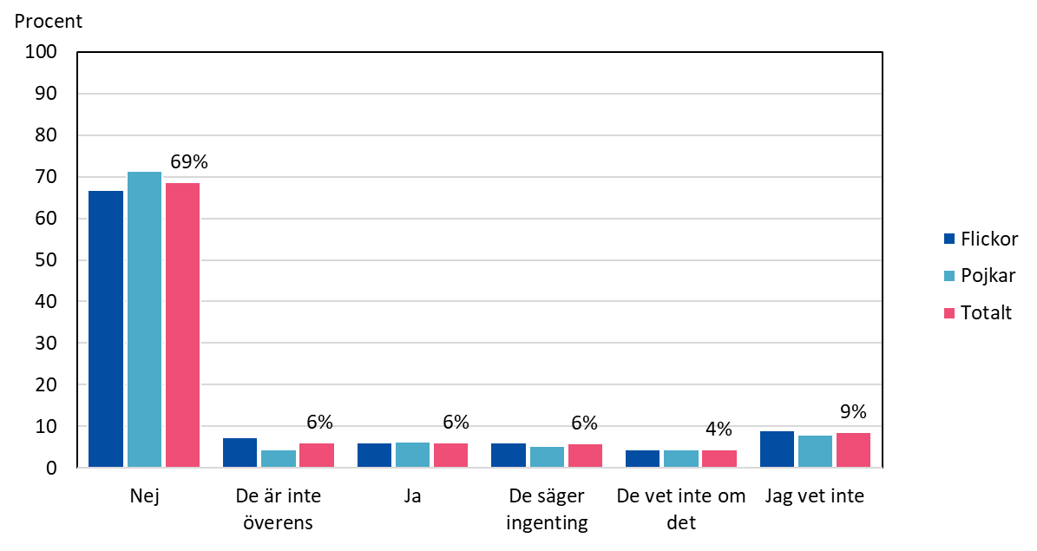
Tillåter dina föräldrar att du dricker - om du skulle dricka alkohol?
Åk I och II i lyceet
Procenten avser endast de elever som är under 18 år.

Slide 41
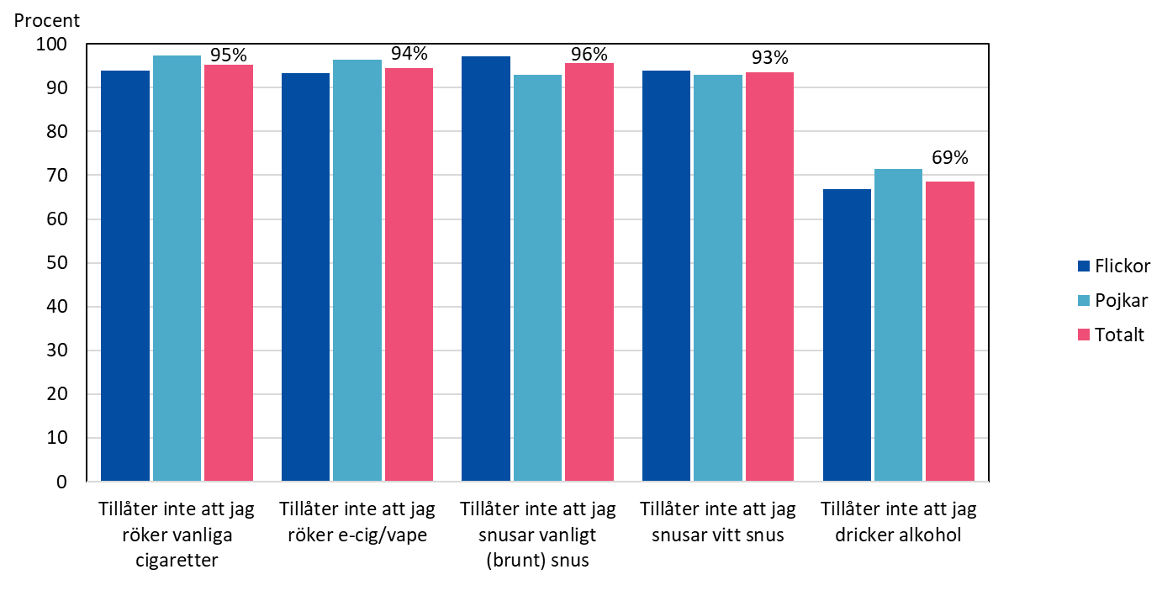
Restriktivitet hos föräldrar
Åk I och II i lyceet
Procenten avser endast de elever som är under 18 år.
Notes:
2023:
Tillåter inte att jag röker:94%
Tillåter inte att jag snusar:91%
Tillåter inte att jag dricker:71%

Slide 42
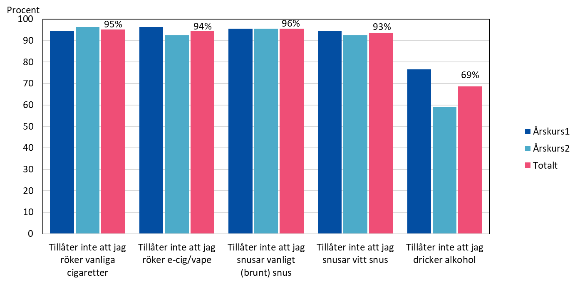
Restriktivitet hos föräldrar
Åk I och II i lyceet
Procenten avser endast de elever som är under 18 år.

Slide 43
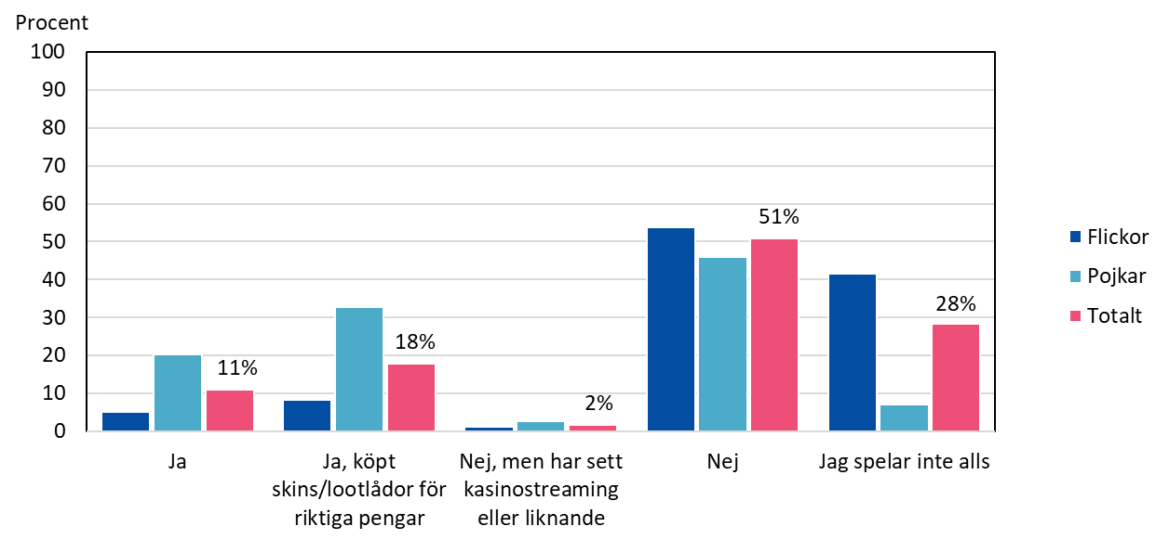
Om spelar, ingår det pengar i spelandet?
Åk I och II i lyceet
Spelat totalt:
26 %
Notes:
Frågan omformulerad 2024, ej jämförbar med tidigare år
Här har man kunnat ange flera svar (därav summerar andelarna ej till 100%).
26 % har angett att de spelar för pengar (dvs svarat ”Ja” och/eller ”Ja, köpt skins/lootlådor eller liknande för riktiga pengar”)

Slide 44
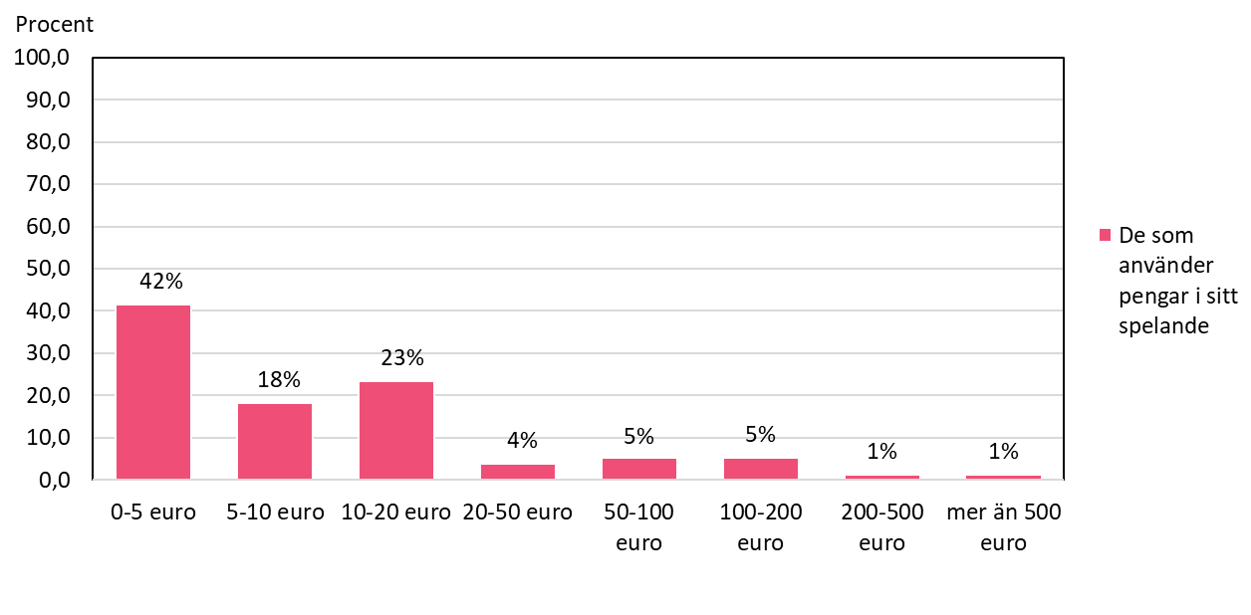
Om ingår pengar i spelandet, hur mycket har du lagt ner på spelande under den senaste månaden?
Åk I och II i lyceet

Slide 45
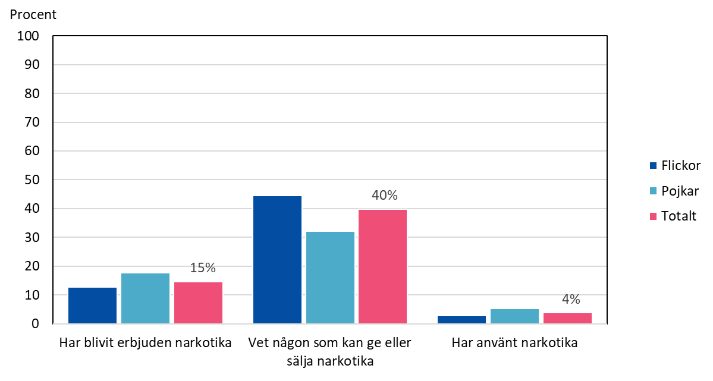
Narkotika
Åk I och II i lyceet
Notes:
Narkotika som nämns i öppna kommentarer:
Hasch/marijuana.
2023:
Vet ngn: 45%
Erbjuden: 15%
Använt: 4%

Slide 46
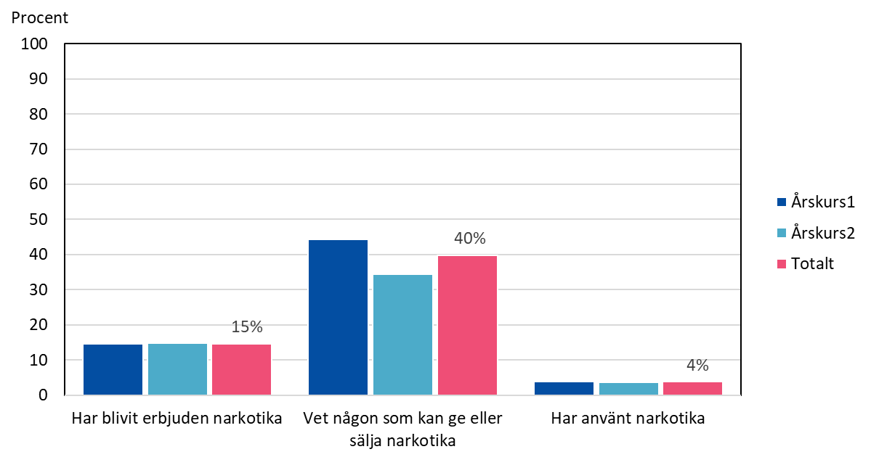
Narkotika
Åk I och II i lyceet

Slide 47
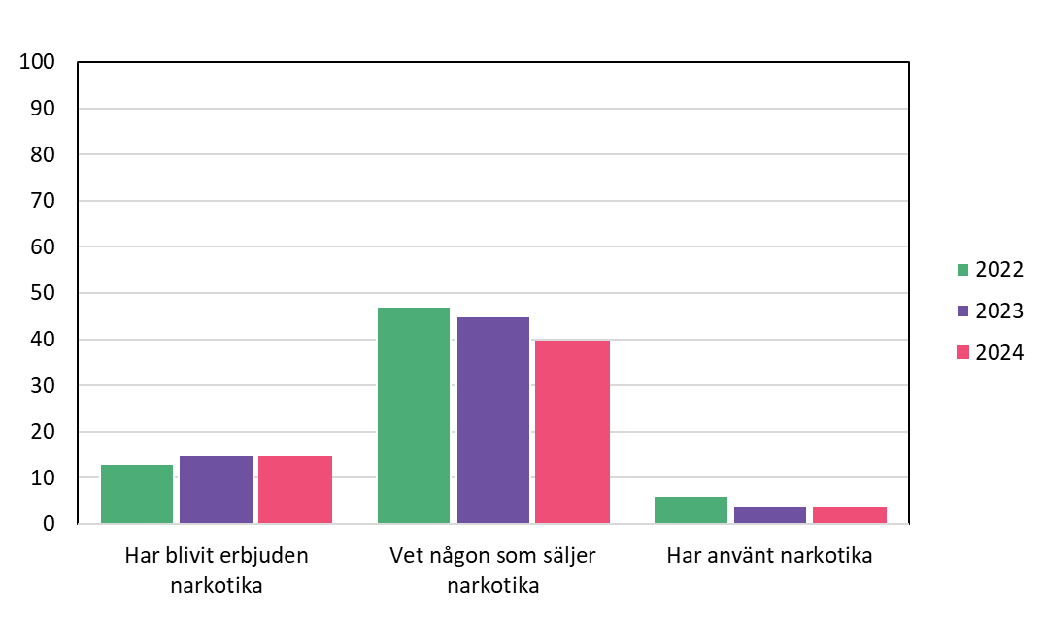
Narkotika över tid
Åk I och II i lyceet
Notes:
Främst marijuana/hasch rapporteras av de svarande

Slide 48
Har du blandat alkohol och läkemedel för att bli berusad?
Åk I och II i lyceet
4 % av de flickor som druckit alkohol
0 % av de pojkar som druckit alkohol
2 % av samtliga som druckit alkohol
Notes:
Obs, inkluderar alla åldrar
Cirka 6 % av alla svarande använder någon gång receptbelagd medicin som inte är utskriven till personen. 1% gör det rätt ofta.

Slide 49
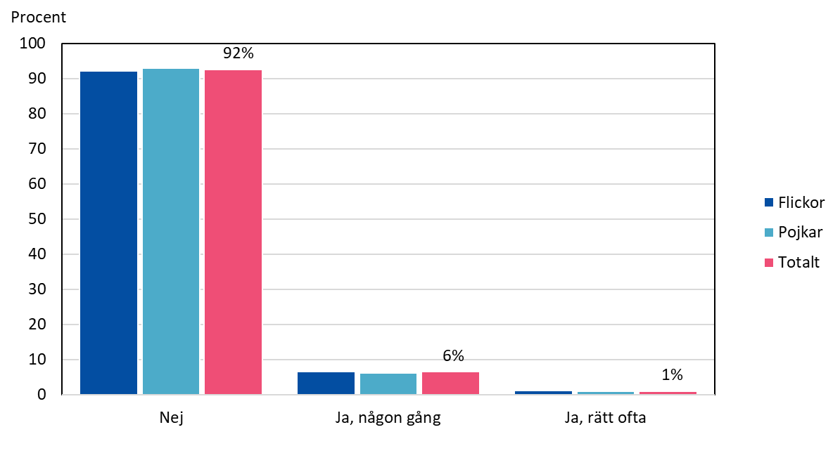
Har du använt någon receptbelagd medicin, som inte är utskriven till dig?
Åk I & II i lyceet

Slide 50
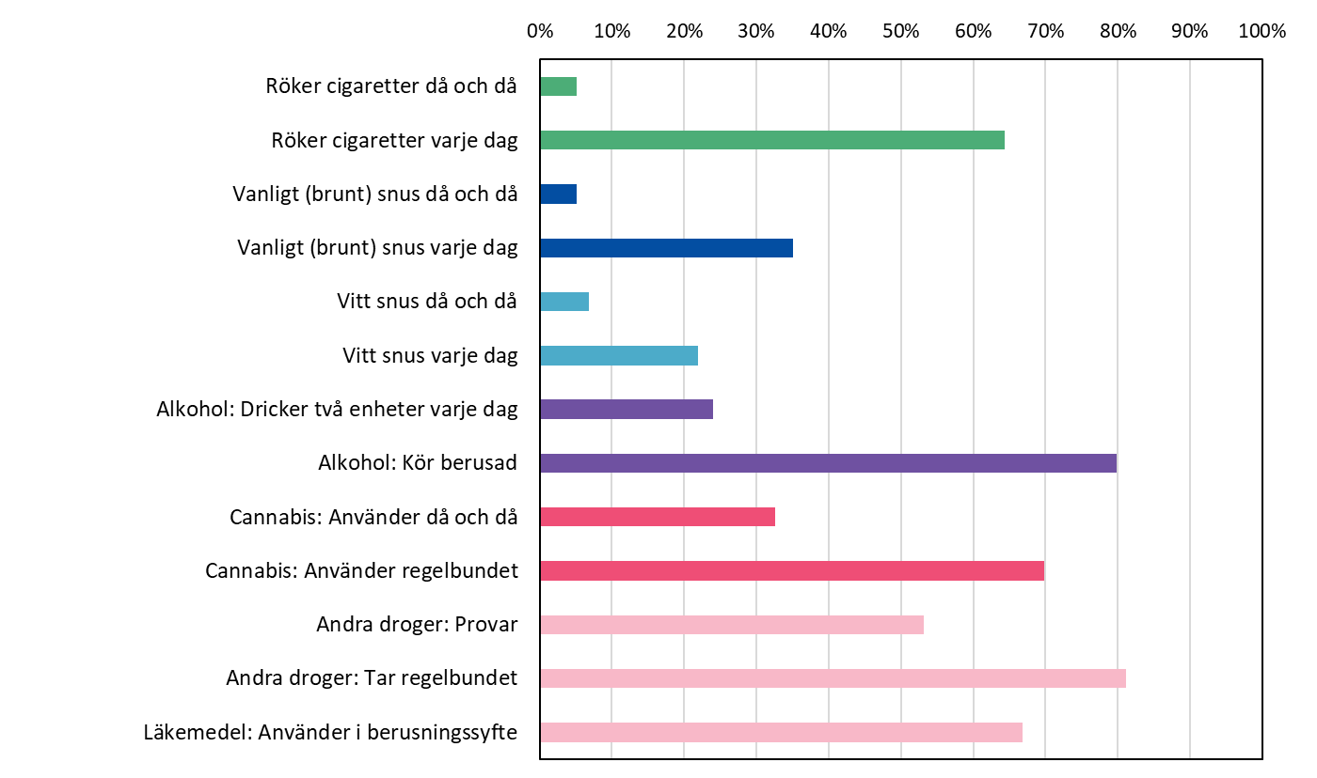
Attityd: Andel som anser att följande innebär stor risk för skada
Åk I & II i lyceet
Notes:
Fråga: Hur stor risk tror du det är att människor skadar sig själva (kroppsligt eller på annat sätt) om de...
Svarsalternativen:
Ingen risk
Liten risk
Måttlig risk
Stor risk

Slide 51
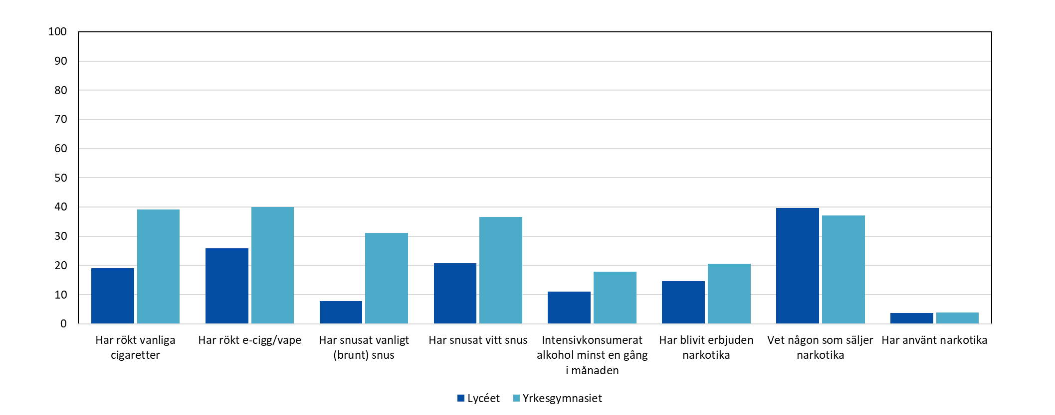
Normbrytande beteenden
Åk I och II i skolorna vid Ålands gymnasium
Notes:
Intensivkonsumtion = Tänk tillbaka på det senaste året, de senaste 12 månaderna. Hur ofta har du "intensivkonsumerat" alkohol, typ vid samma tillfälle druckit alkohol som motsvarar 2,5 dl starksprit, fyra stora burkar öl eller en flaska vin? (minst en gång i månaden)

Slide 52
Avslutande tankar
Åk I och II i skolorna vid Ålands gymnasium
Många unga i min närhet håller på med det eller har provat så vad det än är som ni gör så tror jag inte det fungerar helt. Ta bort säljarna, låt det inte komma in på åland.
- Pojke åk I
Jag har aldrig rökt, druckit, snusat eller använt droger och jag tänker inte börja med det heller
- Pojke åk I
Gör det svårare att få tag på saker, jag tar inte sånt men jag vet hur enkelt det är att få tag på, men jag skulle aldrig ta för det är ohälsosamt och påverkar ens fysiska hälsa och försämrar mig inom min sport och den risken vill jag inte ta.
- Pojke åk I
Att man håller sig till åldersgränserna. Jag har flera vänner som rökte, snusade och drack alkohol i 8: an, de flesta var beroende i 9: an.
- Flicka åk II

Slide 53
Se mera om drogförebyggande arbete på www.folkhalsan.ax

